Slide 1
SENTIMENT ANALYSIS TESLA
Modelarea piețelor financiare - proiect

Slide 2
SCOP & OBIECTIVE
ACȚIUNI
TWITTER
Pentru prețurile acțiunilor, am descărcat date de pe Yahoo Finance, acestea corespunzând unei perioade de aproximativ 10 ani, în intervalul 29/06/2010 – 21/01/2022.
Pentru culegerea Tweet-urilor, am descărcat de pe Kaggle.com un set de date care conținea mesajele publicate de Elon Musk în perioada 2010-2021.

Slide 3
Sentiment Analysis în literatură
În “Sentiment Analysis of Twitter Data for Predicting Stock Market Movements” (Pagolu, et al., 2016) s-a demonstrat că există o corelație puternică între creșterea/scăderea prețurilor acțiunilor unei companii și opiniile publice sau emoțiile despre acea companie exprimate pe Twitter prin intermediul tweet-urilor. În acest scop, au fost utilizate două metode: N-gram (prin intermediul acestei tehnici este analizat un corp de text și fiecare secvență de cuvinte care apare de lungime n, este extrasă pentru a forma un dicționar de cuvinte și fraze) și Word2vec (este o tehnică de procesare a limbajului natural publicată în 2013 și care folosește un model de rețea neuronală pentru a învăța asocieri de cuvinte dintr-un corp mare de text).
Tweet-urile pot fi clasificate în trei categorii: pozitive, negative și neutre.
La început, autorii au susținut că emoțiile sau sentimentele pozitive exprimate în mod public pe Twitter despre o companie s-ar reflecta în prețul acțiunilor sale iar speculațiile acestora sunt bine susținute de rezultatele obținute.
Însă în această lucrare, au fost luate în considerare doar un număr redus de tweet-uri – 3216 - pentru a analiza sentimentele oamenilor, care pot fi părtinitoare, deoarece nu toți oamenii care tranzacționează cu acțiuni își împărtășesc opiniile pe Twitter.

Slide 4
Sentiment Analysis în literatură
În “Analyzing Stock Market Movements Using Twitter Sentiment Analysis” (Rao & Srivastava, 2012) se investighează relația complexă dintre opiniile exprimate pe Twitter și instrumentele pieței financiare (cum ar fi volatilitatea, volumul de tranzacționare și prețul acțiunilor).
S-au analizat sentimentele pentru mai mult de 4 milioane de tweet-uri din perioada iunie 2010 - iulie 2011 pentru DJIA, NASDAQ-100 și alte 13 acțiuni specifice unor companii de big tech. Rezultatele arată o corelație ridicată (până la 88% pentru randamente) între prețurile acțiunilor și sentimentele de pe Twitter.
În plus, folosind analiza de cauzalitate a lui Granger, s-a validat că mișcarea prețurilor acțiunilor și a indicilor sunt foarte afectate pe termen scurt de discuțiile de pe Twitter. În cele din urmă, s-a implementat Expert Model Mining System (EMMS) pentru a demonstra că randamentele prognozate oferă o valoare ridicată a R pătrat (0,952) cu o eroare procentuală maximă absolută scăzută (MaxAPE) de 1,76% pentru Dow Jones Industrial Average (DJIA).

Slide 5
Sentiment Analysis în literatură
În “DO INVESTORS CARE ABOUT PRESIDENTIAL COMPANY‐SPECIFIC TWEETS?” (Ge, et al., 2019) se analizează impactul tweet-urilor președintelui Donald Trump de pe contul personal (@realDonaldTrump) cât și de pe contul oficial al președintelui Statelor Unite ale Americii (@POTUS) despre anumite companii.
S-a constatat că tweet-urile mișcă prețurile acțiunilor și cresc volumul de tranzacționare, volatilitatea și atenția investitorilor instituționali. De asemenea, s-a constatat că impactul a fost mai puternic înainte de inaugurarea prezidențială din 20 ianuarie 2017.
Există unele dovezi că impactul asupra prețului acțiunilor în ziua tweet-ului este inversat de mișcările de preț în zilele următoare. Aceste constatări ridică întrebarea dacă este optim ca oficialii guvernamentali de rang înalt să facă declarații despre anumite companii, deoarece acestea pot crea sau șterge instantaneu sute de milioane de dolari pentru acționari.

Slide 6
Rezultate obținute – modelarea piețelor financiare
RANDAMENTE
STATISTICI DESCRIPTIVE
VALUE AT RISK
IPOTEZA PIEȚEI EFICIENTE

Slide 7
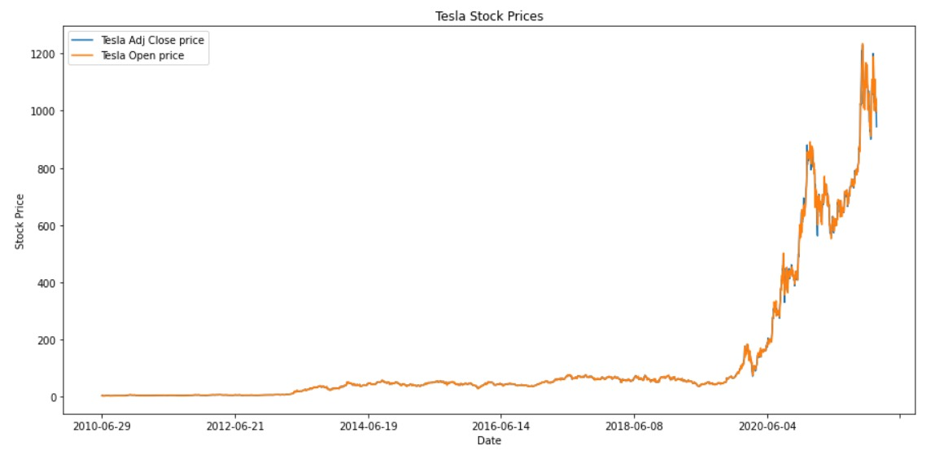
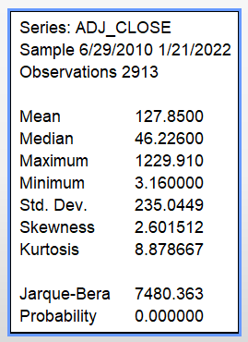
STATISTICI DESCRIPTIVE

Slide 8
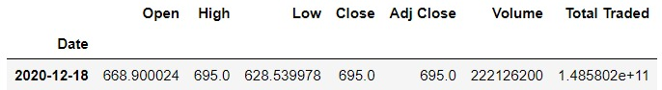
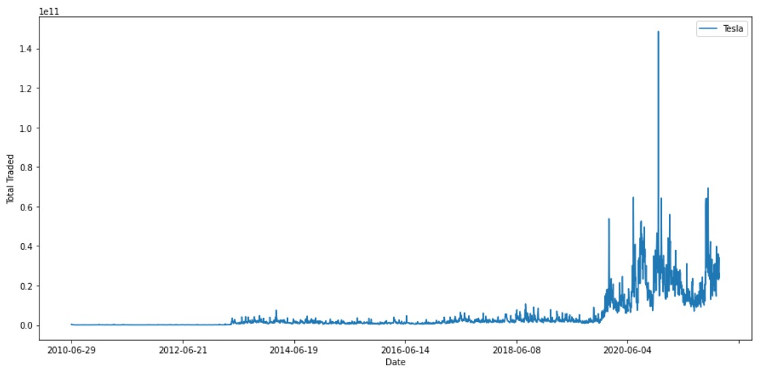
Total Tranzacționat = volum * prețul de deschidere
În 2020, prețul acțiunilor Tesla a crescut cu 740%, iar începând din decembrie 2020, capitalizarea sa de piață era mai mare decât următorii nouă mari producători de automobile combinați.
Cel mai mare spike din figură poate fi explicat prin faptul că acțiunile Tesla au crescut cu 13% într-o singură zi (pe 18 decembrie 2020), în urma anunțului că producătorul de mașini electrice va fi inclus în indicele S&P 500 din data de 21 decembrie, conform The Guardian. La o capitalizare de cel puțin 400 de miliarde de dolari, Tesla ar reprezenta peste 1% din valoarea totală a companiilor listate în S&P 500, fiind posibil să fie cea mai valoroasă companie care este inclusă în acest indice. (Reuters)

Slide 9
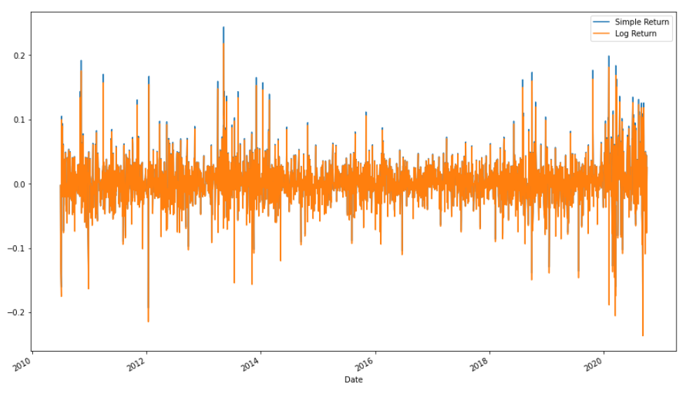
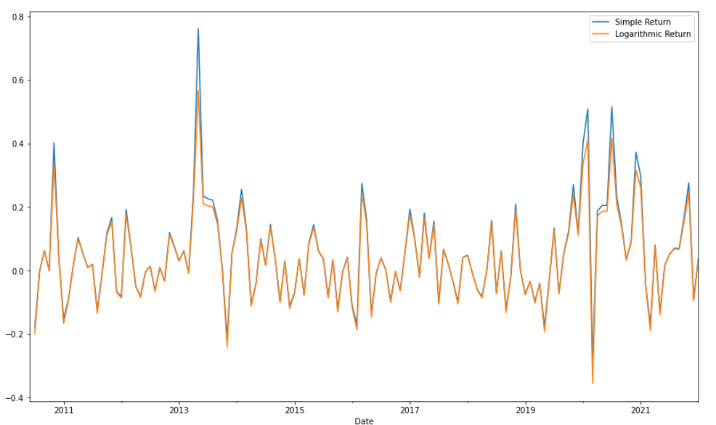
RANDAMENTE

Slide 10
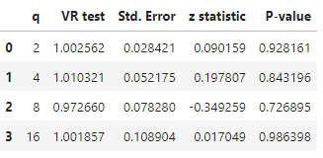


IPOTEZA DE PIAȚĂ EFICIENTĂ
Studentized Maximum Modulus
Individual Variance Ratio
Testul Wald

Slide 11
TESLA
MICROSOFT
APPLE
GOOGLE
VALUE AT RISK
Value ar risk (VaR) este un indicator modern de măsurare al riscului, care oferă o estimare a pierderii maxime pentru o anumită poziție sau un anume portofoliu pe o perioadă de timp și se poate calcula la diferite niveluri de încredere. Estimarea riscului unui portofoliu este importantă pentru creșterea capitalului investitorilor pe termen lung și managementul riscului, în special în cadrul firmelor sau instituțiilor mai mari.

Slide 12
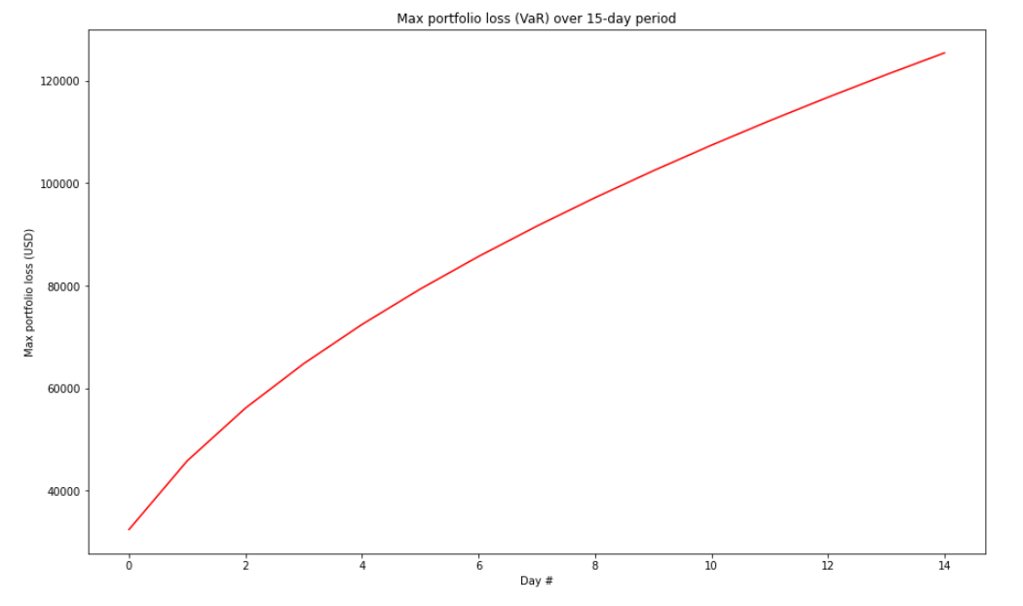
În urma rulării VaR, am obținut valoarea de $32,282. Cu alte cuvinte, garantăm cu o probabilitate de 95% că portofoliul nostru de 1 milion de dolari va avea o pierdere maximă de $32K pentru o perioadă de o zi.

Slide 13
ANALIZA DE SENTIMENT
Date la nivel mondial
80%
20%
RAW
DATA
PROCESSED
DATA

Slide 14
Curățarea tweet-urilor
POS
02
04
01
03
TOKENIZATION
STOP WORDS & LEMANTIZARE
PRE-PROCESARE
Etichetare morfologică
Ștergerea caracterelor speciale
Împărțirea textului pe bucăți

Slide 15
TEXTBLOB – polaritate & subiectivitate
01
02
03
SCOR POZITIV
SCOR NEUTRU
SCOR NEGATIV
5,565
5,122
1,652

Slide 16
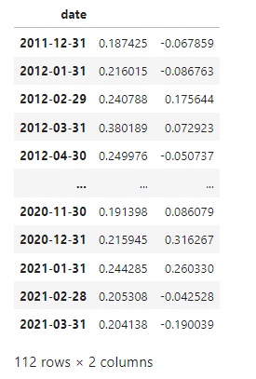
REZULTATE
Pentru că am vrut să analizăm o corelație între polaritate și randamentul prețulului ajustat de închidere, am eliminat tweet-urile clasificate neutru, rămânând astfel cu 7,217 de tweets. Apoi, le-am agregat la nivel de lună pentru a le compara în raport cu prețurile de pe piața bursieră.

Slide 17
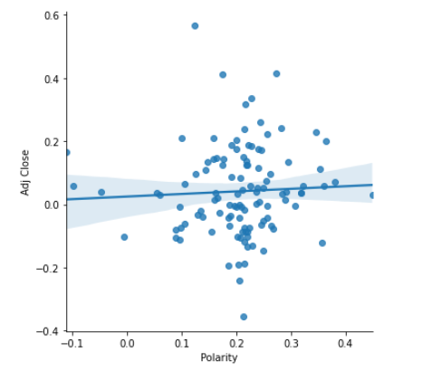

REZULTATE - CONTINUARE
În cazul polarității și randamentului logaritmic, am obținut o corelație de 5% .
Putem observa și din scatter plot că nu există o legătură între cele două variabile, întrucât datele nu urmează un pattern sau o distribuție anume.

Slide 18
CONCLUZII
Predicția mișcărilor pieței reprezintă un topic de discuție foarte cunoscut și care trezește interes. În prezent, rețelele sociale reflectă perfect sentimentul și opinia publicului despre evenimentele momentului.
Predicțiile bursiere pe baza sentimentelor publicului exprimate pe Twitter a fost și este un domeniu de cercetare intrigant.
Scopul acestei cercetări a fost de a observa cât de bine sunt corelate randamentele așteptate ale acțiunilor companiei Tesla, în speță, creșterile și scăderile, cu opiniile exprimate în mod public de către Elon Musk în tweet-urile sale.
Cu alte cuvinte, înțelegerea opiniei autorului dintr-o bucată de text este obiectivul analizei noastre.

Slide 19
CONCLUZII
Se poate afirma faptul că știrile pozitive și tweet-urile lui Musk ar încuraja cu siguranță oamenii să investească în acțiunile companiei și, ca urmare, prețul acțiunilor Tesla ar crește. La sfârșitul lucrării, se arată că există o corelație dar însă destul de redusă – 5%, între fluctuațiile randamentelor așteptate și sentimentele extrase din tweet-uri.
În cadrul acestei cercetări, am utilizat doar date colectate de pe Twitter și care sunt supuse fenomenului de „bias” deoarece aparțin unei sigure persoane. Studiul poate fi extins prin încorporarea unor date provenite din mai multe surse (ex: articole de ziar, recenzii, rezumate ale unor lucrări științifice, rapoarte, etc) pentru o culegere exhaustivă a opiniei publice.

Slide 20
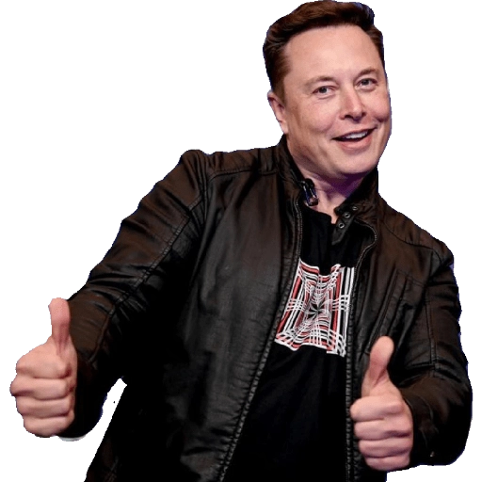
MULȚUMIM!

